Slide 1

Développement front
MMI 2 – CM#1 S3

Slide 2
Danielo JEAN-LOUIS

Slide 3
Utilisation de l’Intelligence Artificielle
L’IA peut être un bon outil. Toutefois :
  Ne l’utilisez pas pour faire votre travail. Utilisez-la pour avoir une critique, une explication
  Elle peut créer des bugs. Testez le code

Slide 4
Limites du CSS
Très verbeux
Beaucoup de répétitivité de sélecteur quand on veut restreindre un autre sélecteur

Slide 5
CSS Nesting (Imbrication)
Nouveauté CSS (apparu fin 2023)
  Non géré par les anciens navigateurs
Syntaxe inspirée des préprocesseurs CSS comme SCSS
Source(s) :
https://developer.mozilla.org/en-US/docs/Web/CSS/CSS_nesting/Using_CSS_nesting - anglais
https://genesis-technology.fr/pourquoi-le-css-nesting-module-est-une-revolution-pour-le-frontend/

Slide 6
CSS Nesting (Imbrication)
Permet d’imbriquer des sélecteurs CSS
  Réduit la duplication de code
  Améliore sa maintenance
  Fonctionne également avec les règles-at / pseudo-classes et pseudo-éléments
Source(s) :
https://developer.mozilla.org/en-US/docs/Web/CSS/CSS_nesting/Using_CSS_nesting - anglais
https://genesis-technology.fr/pourquoi-le-css-nesting-module-est-une-revolution-pour-le-frontend/

Slide 7
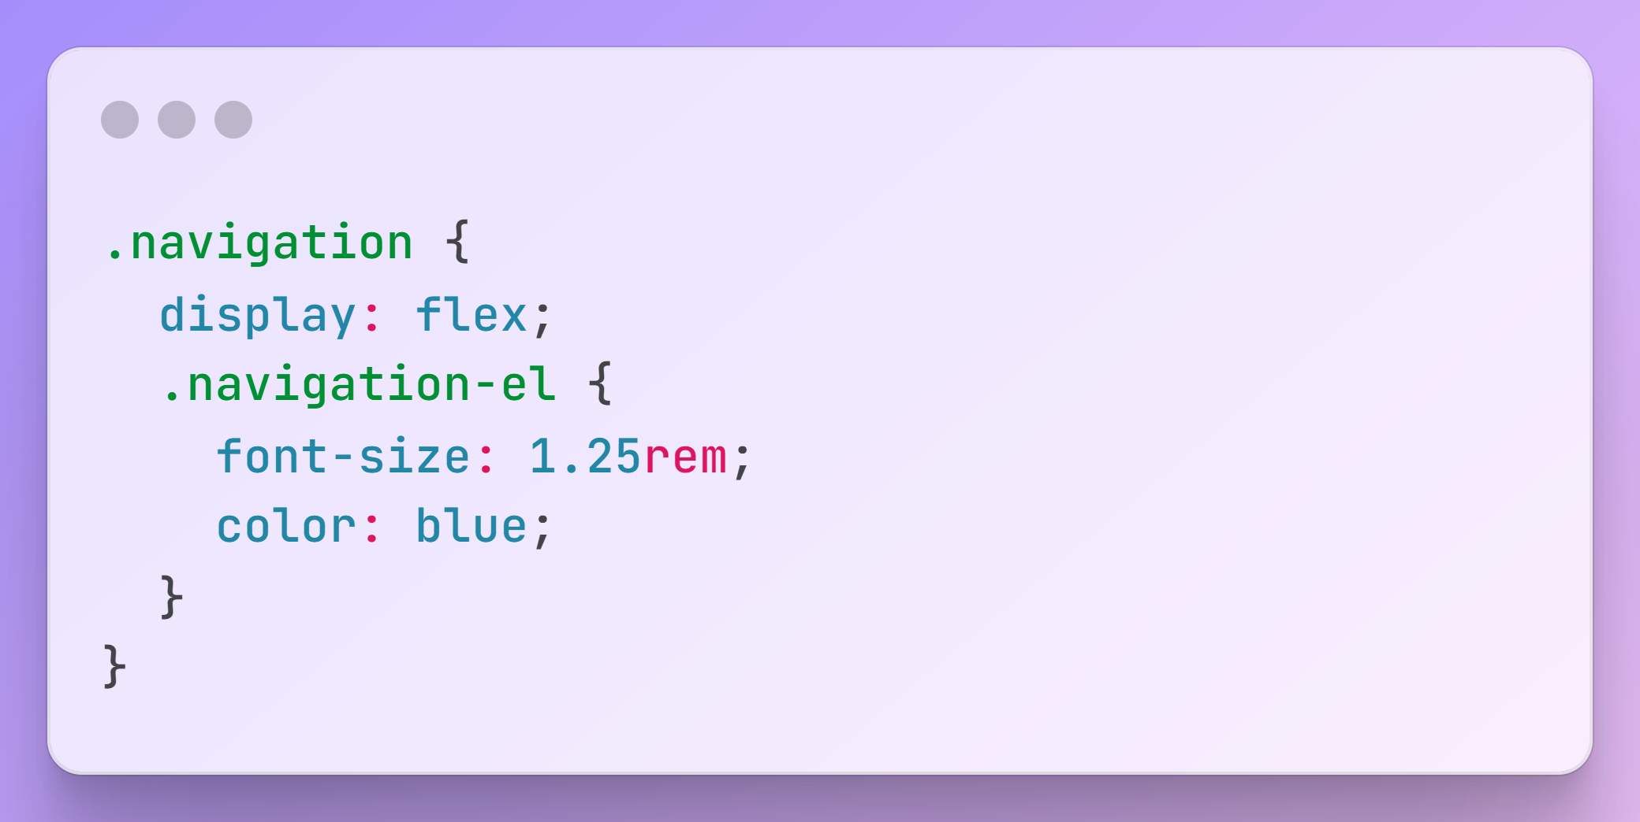
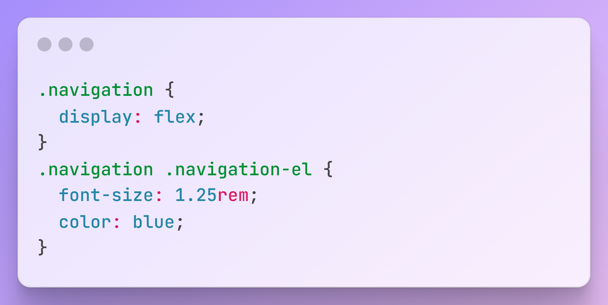
CSS Nesting - Imbrication
L’imbrication est interprétée de la façon suivante par le navigateur
Source(s) :
https://developer.mozilla.org/en-US/docs/Web/CSS/CSS_nesting/Using_CSS_nesting - anglais
https://genesis-technology.fr/pourquoi-le-css-nesting-module-est-une-revolution-pour-le-frontend/

Slide 8
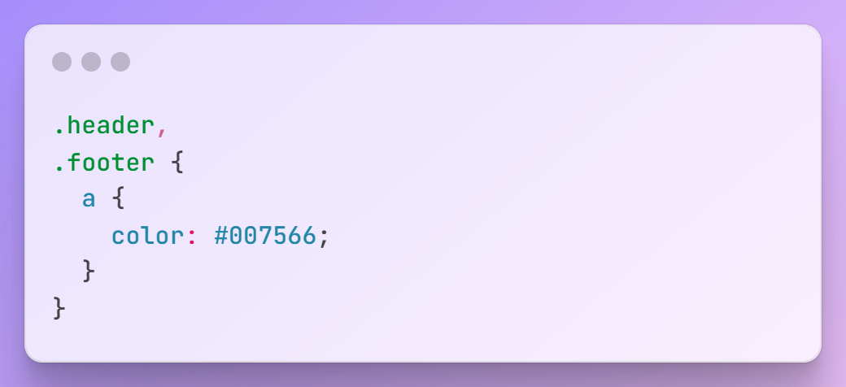
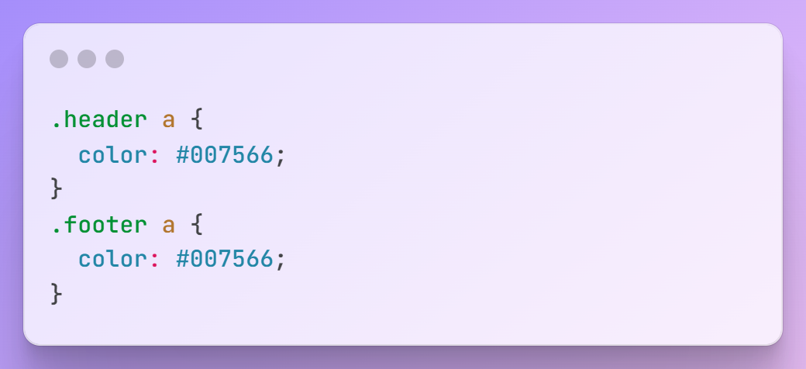
CSS Nesting – Imbrication deux sélecteurs
L’imbrication est interprétée de la façon suivante par le navigateur
Source(s) :
https://developer.mozilla.org/en-US/docs/Web/CSS/CSS_nesting/Using_CSS_nesting - anglais
https://genesis-technology.fr/pourquoi-le-css-nesting-module-est-une-revolution-pour-le-frontend/

Slide 9
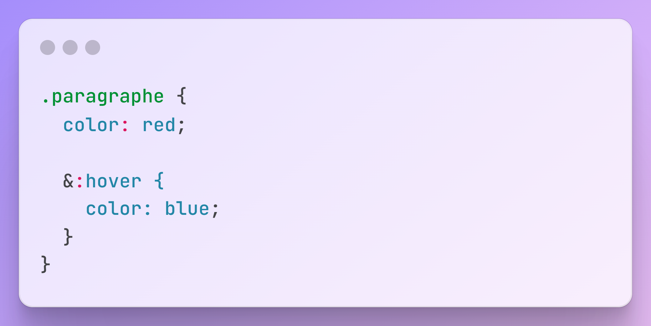
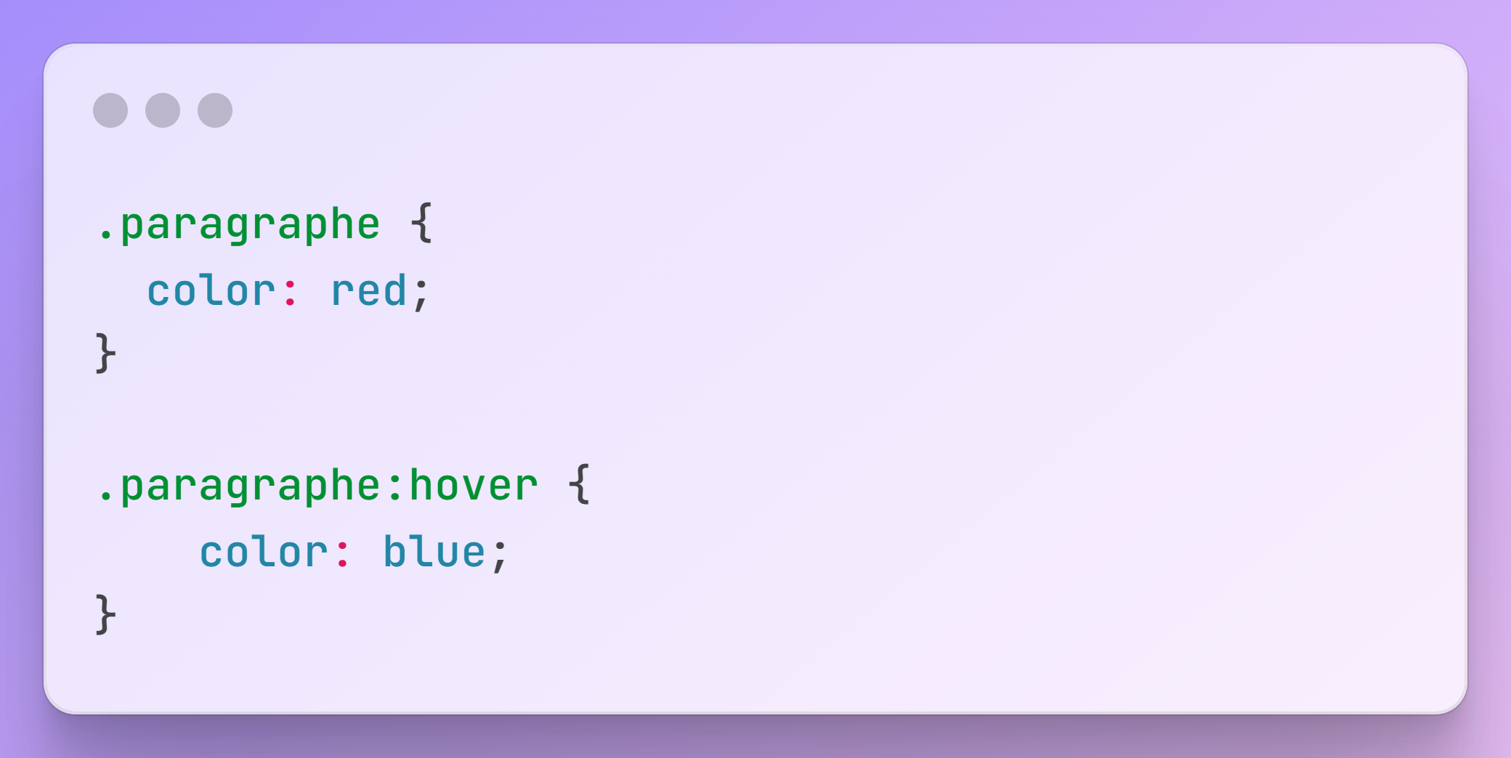
CSS Nesting - Pseudo-classes
Dans le cas d’une pseudo-classe, on la préfixe d’une esperluette “&”.
Fonctionne également avec les pseudo-elements et les classes
Source(s) :
https://developer.mozilla.org/en-US/docs/Web/CSS/Nesting_selector#syntax - anglais

Slide 10
CSS Nesting – Conseils et limites
Éviter des imbrications trop profondes
Impossibilité de faire de la programmation
Ne fonctionne pas avec les vieux navigateurs
  Dans une moindre mesure
Source(s) :
https://developer.mozilla.org/en-US/docs/Web/CSS/CSS_nesting/Using_CSS_nesting - anglais
https://genesis-technology.fr/pourquoi-le-css-nesting-module-est-une-revolution-pour-le-frontend/

Slide 11
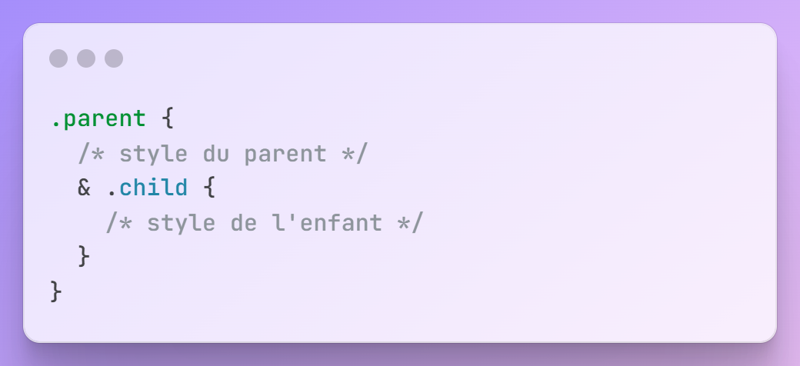
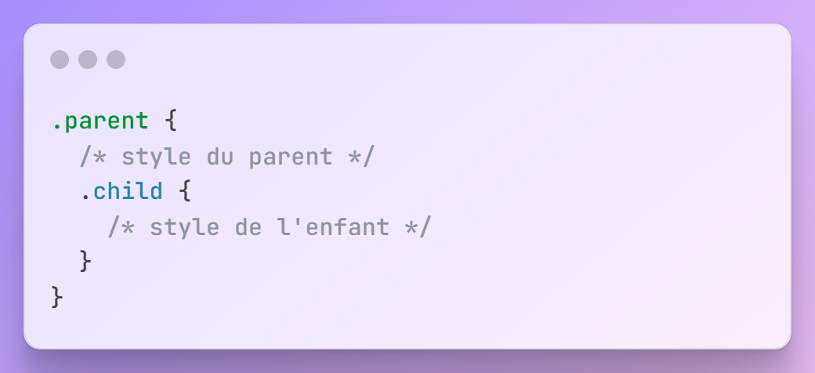
CSS Nesting – Syntaxe alternative
Nécessite l’utilisation d’une esperluette (&) devant chaque élément imbriqué
Les deux codes sont équivalents, à gauche syntaxe avec le sélecteur d’imbrication à droite sans le sélecteur.
Les deux codes seront interprétés de la même façon par le navigateur
Source(s) :
https://developer.mozilla.org/en-US/docs/Web/CSS/CSS_nesting/Using_CSS_nesting - anglais
https://genesis-technology.fr/pourquoi-le-css-nesting-module-est-une-revolution-pour-le-frontend/

Slide 12
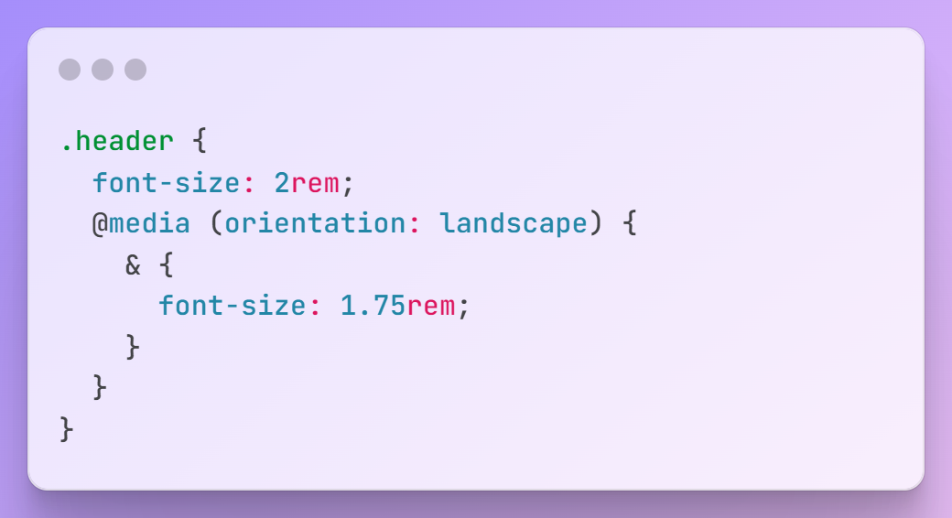
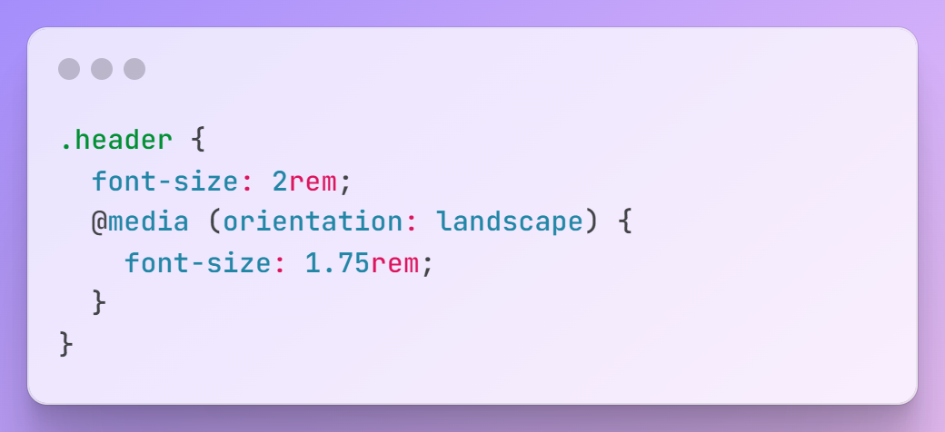
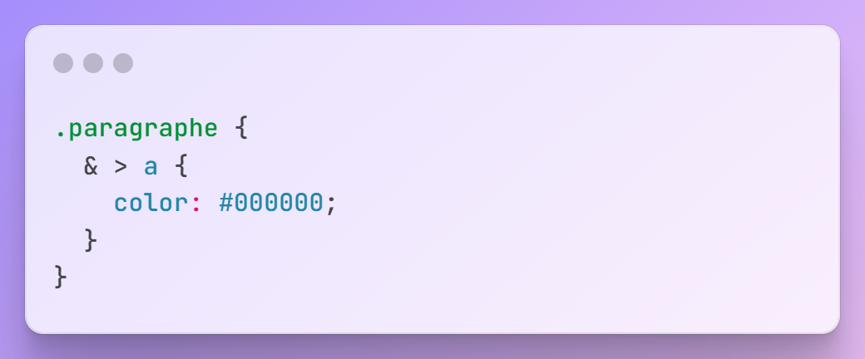

CSS Nesting – Syntaxe alternative
Ancienne syntaxe
Nouvelle syntaxe
Les deux codes sont équivalents, à gauche syntaxe avec le sélecteur d’imbrication à droite sans le sélecteur.
Les deux codes seront interprétés de la même façon par le navigateur

Slide 13
Pratiquons ! - Découvrons CSS Nesting
Pré-requis :
Avoir la ressource ressources/css-nesting
A télécharger ici : https://github.com/DanYellow/cours/raw/refs/heads/main/integration-web-s3/cours-magistraux/numero-1/integration-web-s3_cours-magistraux_numero-1.ressources.zip

Slide 14
PostCSS
Outil javascript permettant de transformer le CSS
  Utile si vous avez besoin de gérer de vieux navigateurs
Se base sur de nombreux plugins (200+)
Abordé en S5, parcours dev web
Source(s) :
https://github.com/postcss/postcss

Slide 15
Préprocesseurs CSS
Méta-langages CSS
Ne sont pas lus par les navigateurs
  Doivent être compilés en CSS
Simplifient l’écriture du CSS
Ancêtre de PostCSS
Source(s) :
https://www.alsacreations.com/article/lire/1717-les-preprocesseurs-css-c-est-sensass.html
https://developer.mozilla.org/fr/docs/Glossary/CSS_preprocessor

Slide 16
Préprocesseurs CSS
Apportent de nouvelles fonctionnalités :
  Conditions / boucles
  Variables compilées – Elles ne sont pas modifiables dans le CSS
  CSS Nesting
  …
Utilisent une syntaxe proche du CSS
  Tout ce que vous avez appris en CSS est réutilisable
Source(s) :
https://www.alsacreations.com/article/lire/1717-les-preprocesseurs-css-c-est-sensass.html
https://developer.mozilla.org/fr/docs/Glossary/CSS_preprocessor

Slide 17
Préprocesseurs CSS
Compatibles avec tous les navigateurs
Ne jamais éditer le fichier CSS compilé
  Les modifications seront écrasées à la modification des fichiers sources
Ne pas commiter le fichier CSS compilé
  Car vous avez déjà les sources
Source(s) :
https://www.alsacreations.com/article/lire/1717-les-preprocesseurs-css-c-est-sensass.html
https://developer.mozilla.org/fr/docs/Glossary/CSS_preprocessor

Slide 18
SASS / SCSS
Préprocesseurs CSS les plus populaires
.scss et .sass comme extension de fichiers
SASS : Utilise une syntaxe proche de ruby
SCSS : Utilise une syntaxe proche du CSS
  Plus populaire
Possibilité de faire des commentaires avec //
Source(s) :
https://grafikart.fr/tutoriels/differences-sass-scss-329
https://la-cascade.io/se-lancer-dans-sass/
https://sass-lang.com/
https://codebuds.com/blog/sass-scss-introduction

Slide 19
SASS / SCSS - Imbrication
Permet de grouper des sélecteurs CSS
  Réduit la duplication de code
  Améliore sa maintenance
  Fonctionne avec les régles-at / pseudo-classes
S’inspire de l’imbrication des balises HTML
Source(s) :
https://sass-lang.com/guide/#nesting

Slide 20
SASS / SCSS - Imbrication
Le SCSS est compilé en CSS pour être lu par le navigateur
Source(s) :
https://sass-lang.com/guide/#nesting

Slide 21
SASS / SCSS - Imbrication
Fonctionne également avec :
  Les règles-at (par exemple, medias queries)
  Les pseudo-classes / elements
Source(s) :
https://sass-lang.com/guide/#nesting

Slide 22
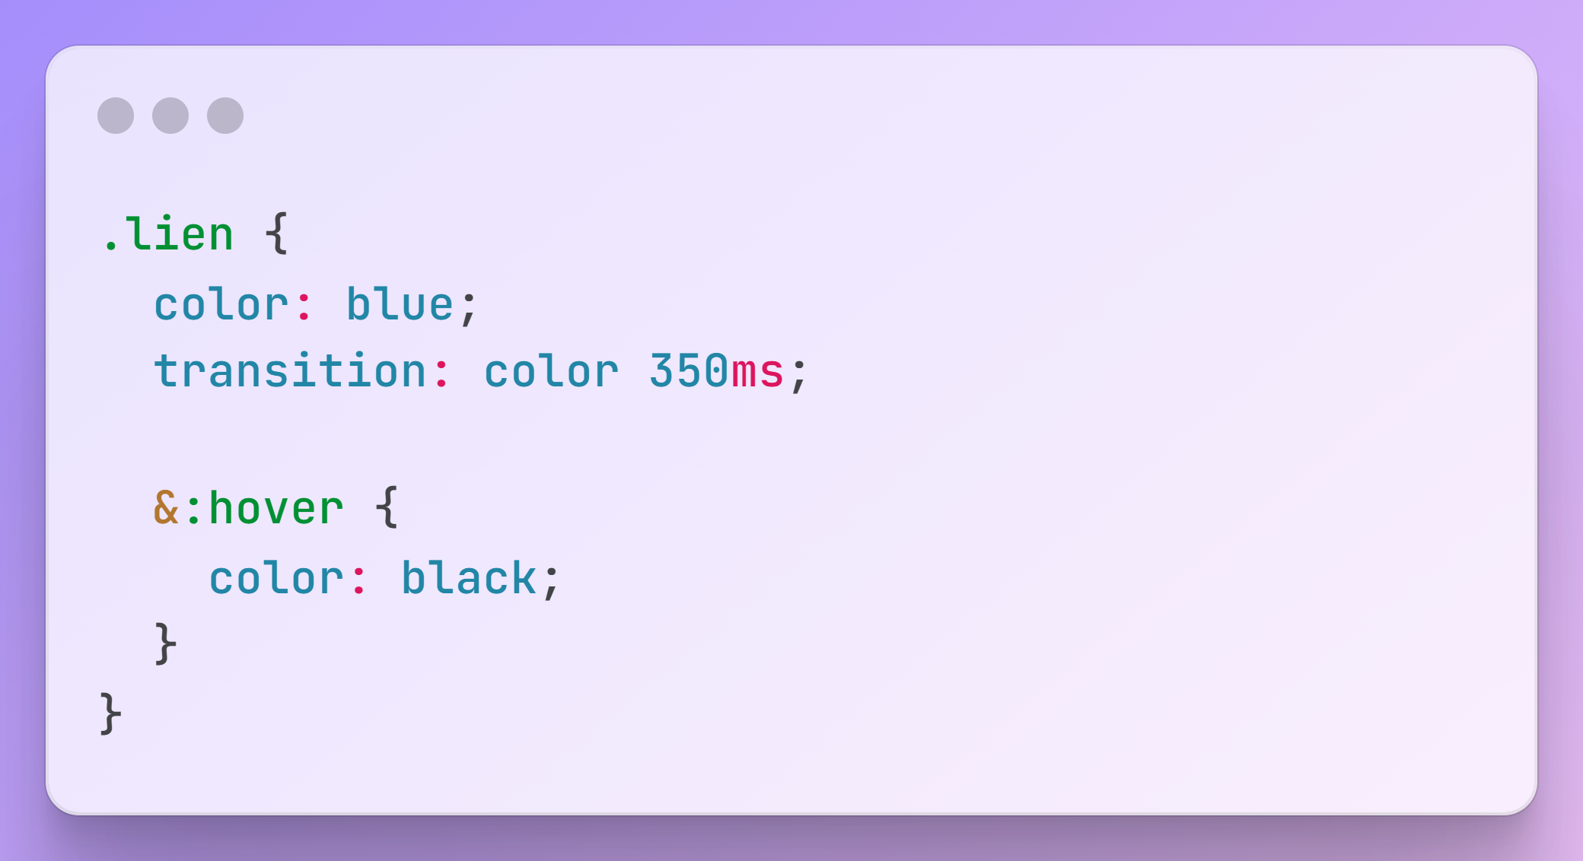
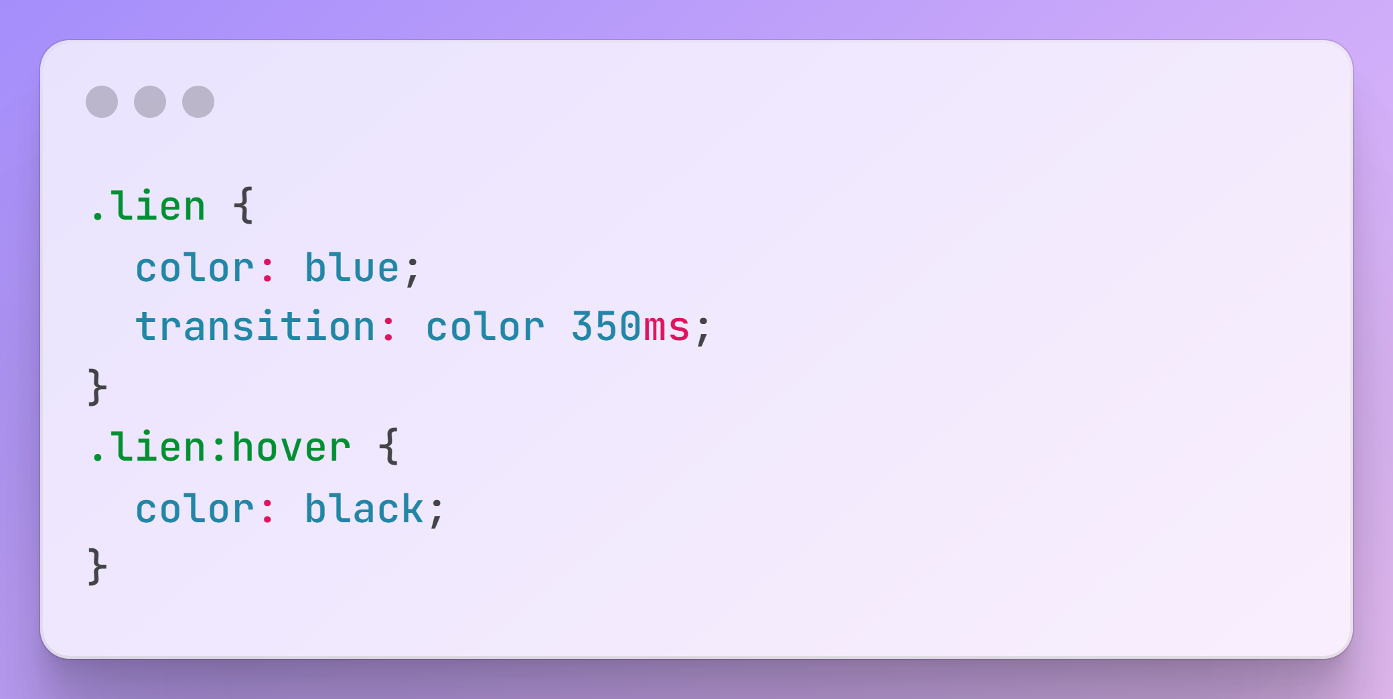
SASS / SCSS - Imbrication
L’esperluette (&) permet d’indiquer que ce qui suit doit être “collé” au sélecteur
Source(s) :
https://sass-lang.com/guide/#nesting

Slide 23
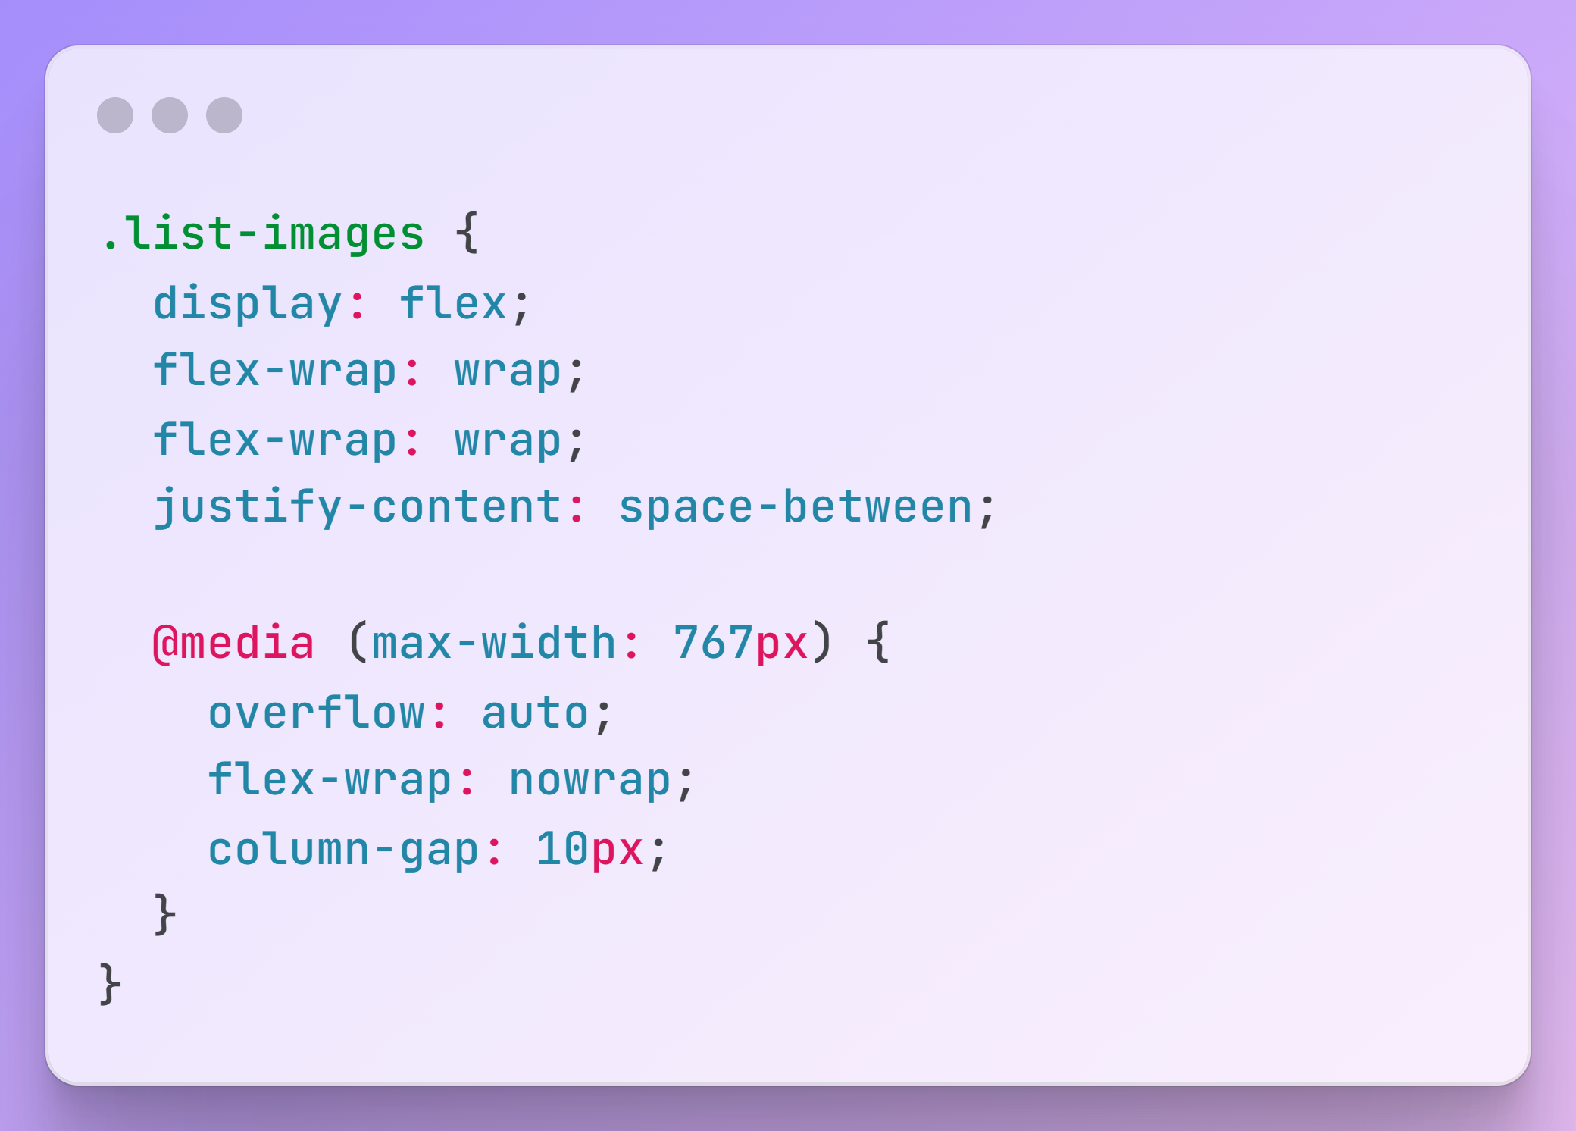
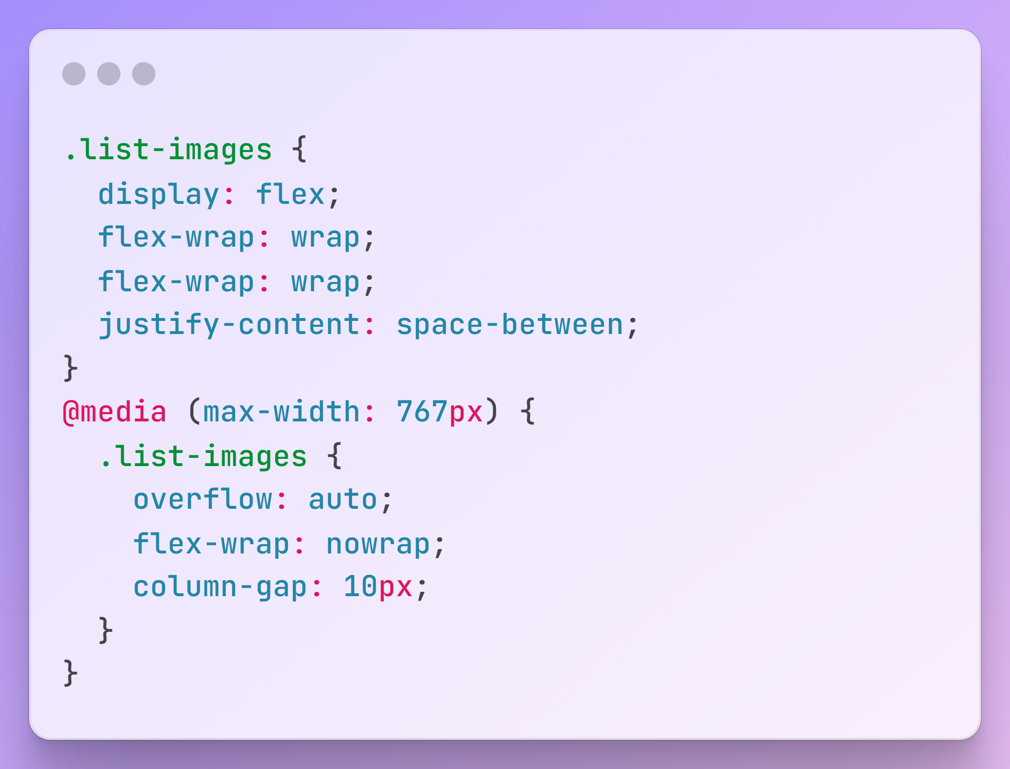
SASS / SCSS - Imbrication
Dans le cas d’une règle-at, on ne remet dans le sélecteur dedans, ainsi elle s’applique sur le sélecteur racine
Source(s) :
https://sass-lang.com/guide/#nesting

Slide 24
SASS / SCSS - Imbrication
Conseil : évitez de faire des imbrications trop profondes
  Création de sélecteurs CSS trop précis
Source(s) :
https://sass-lang.com/guide/#nesting

Slide 25
SASS / SCSS – Import / Module
Permet la séparation du code CSS en plusieurs fichiers (appelés “partials”)
  Fusion à la compilation
  Nécessite d’importer les fichiers
Fichiers importés sont préfixés par un underscore (_)
  Évite à SASS/SCSS de créer un fichier dédié
Source(s) :
https://sass-lang.com/guide/#modules
https://sass-lang.com/guide/#partials

Slide 26
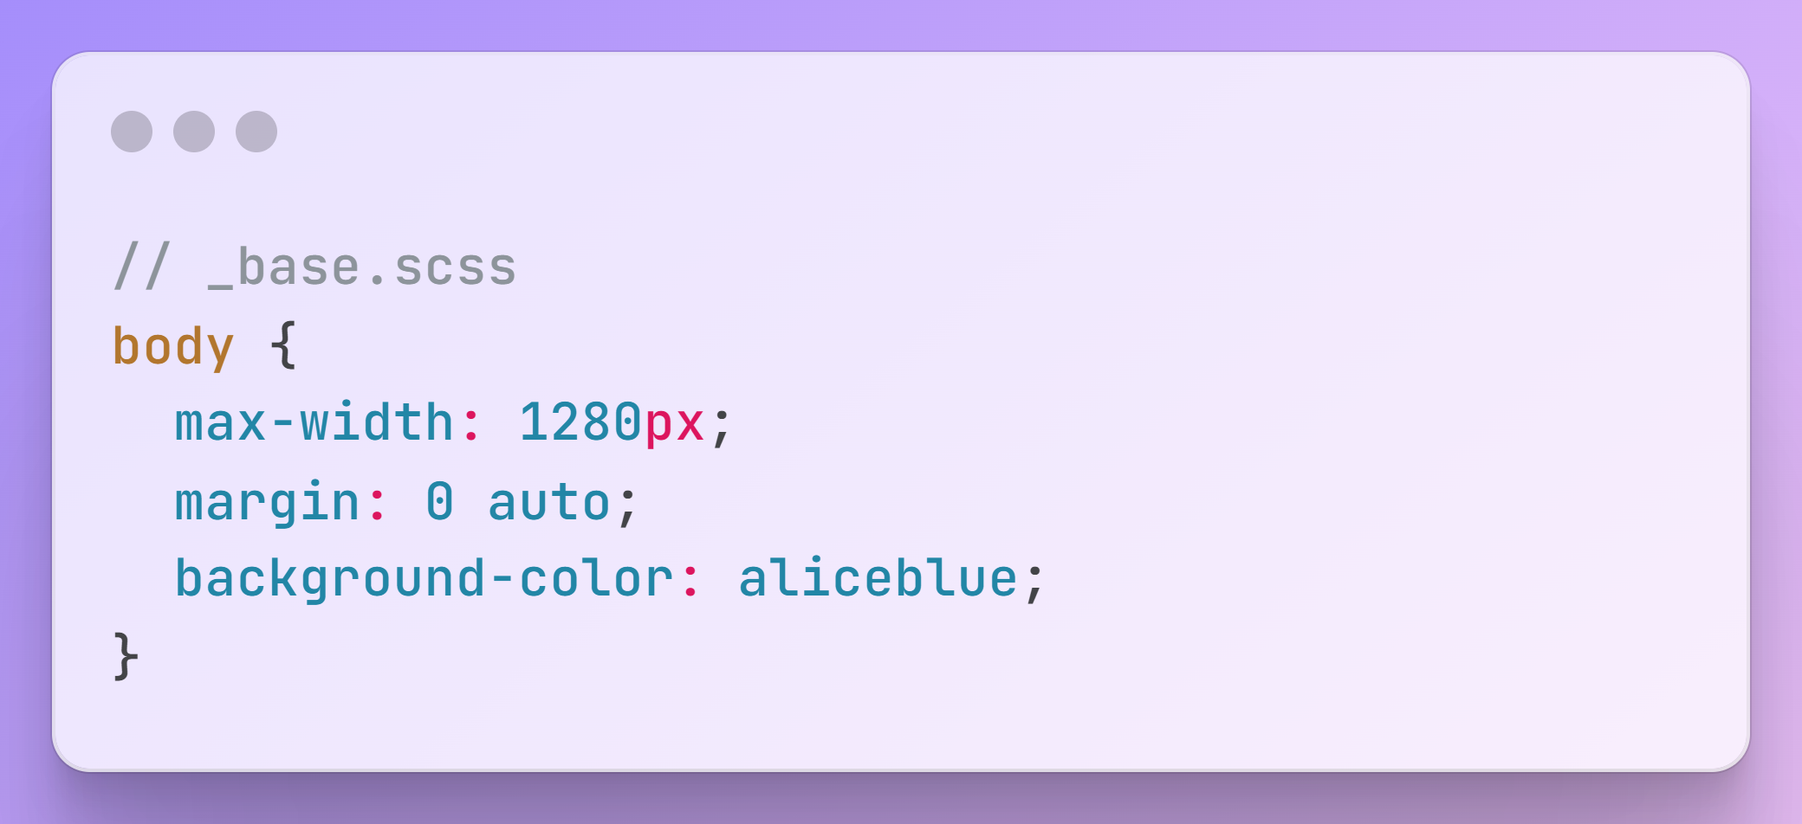
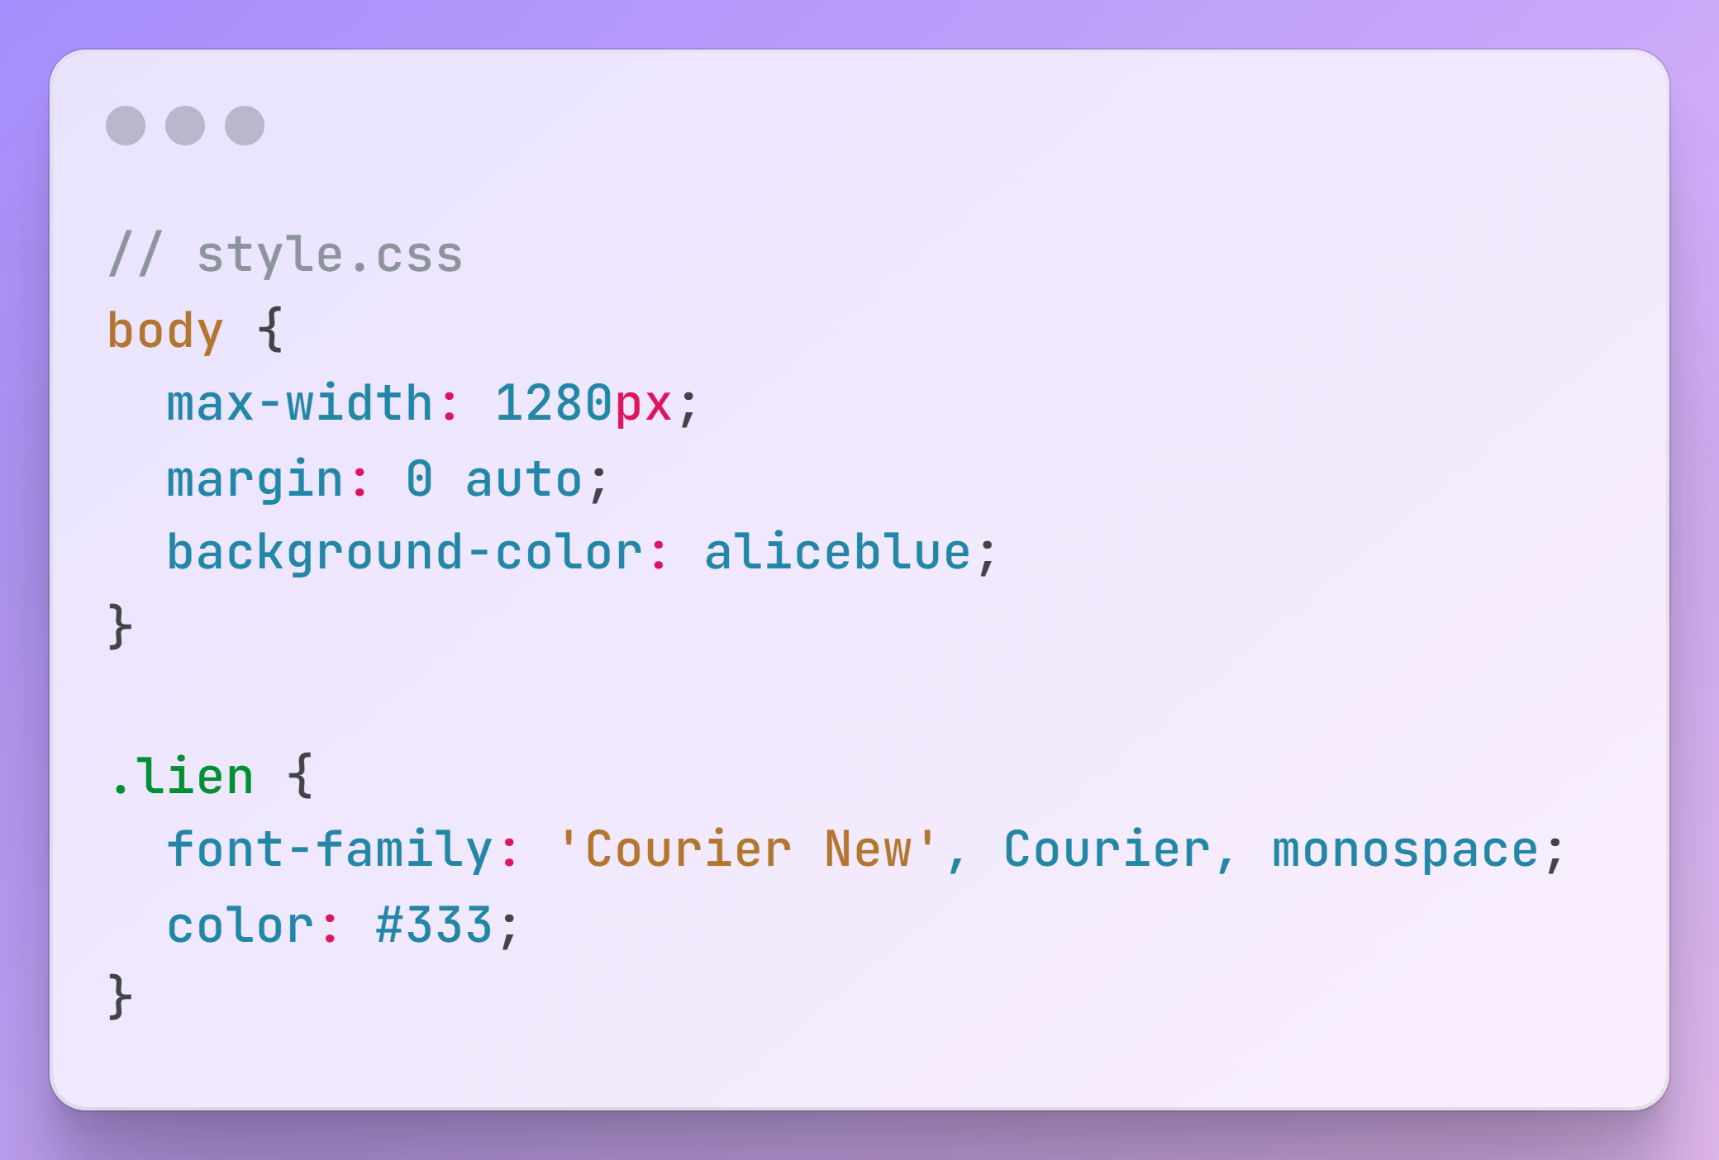
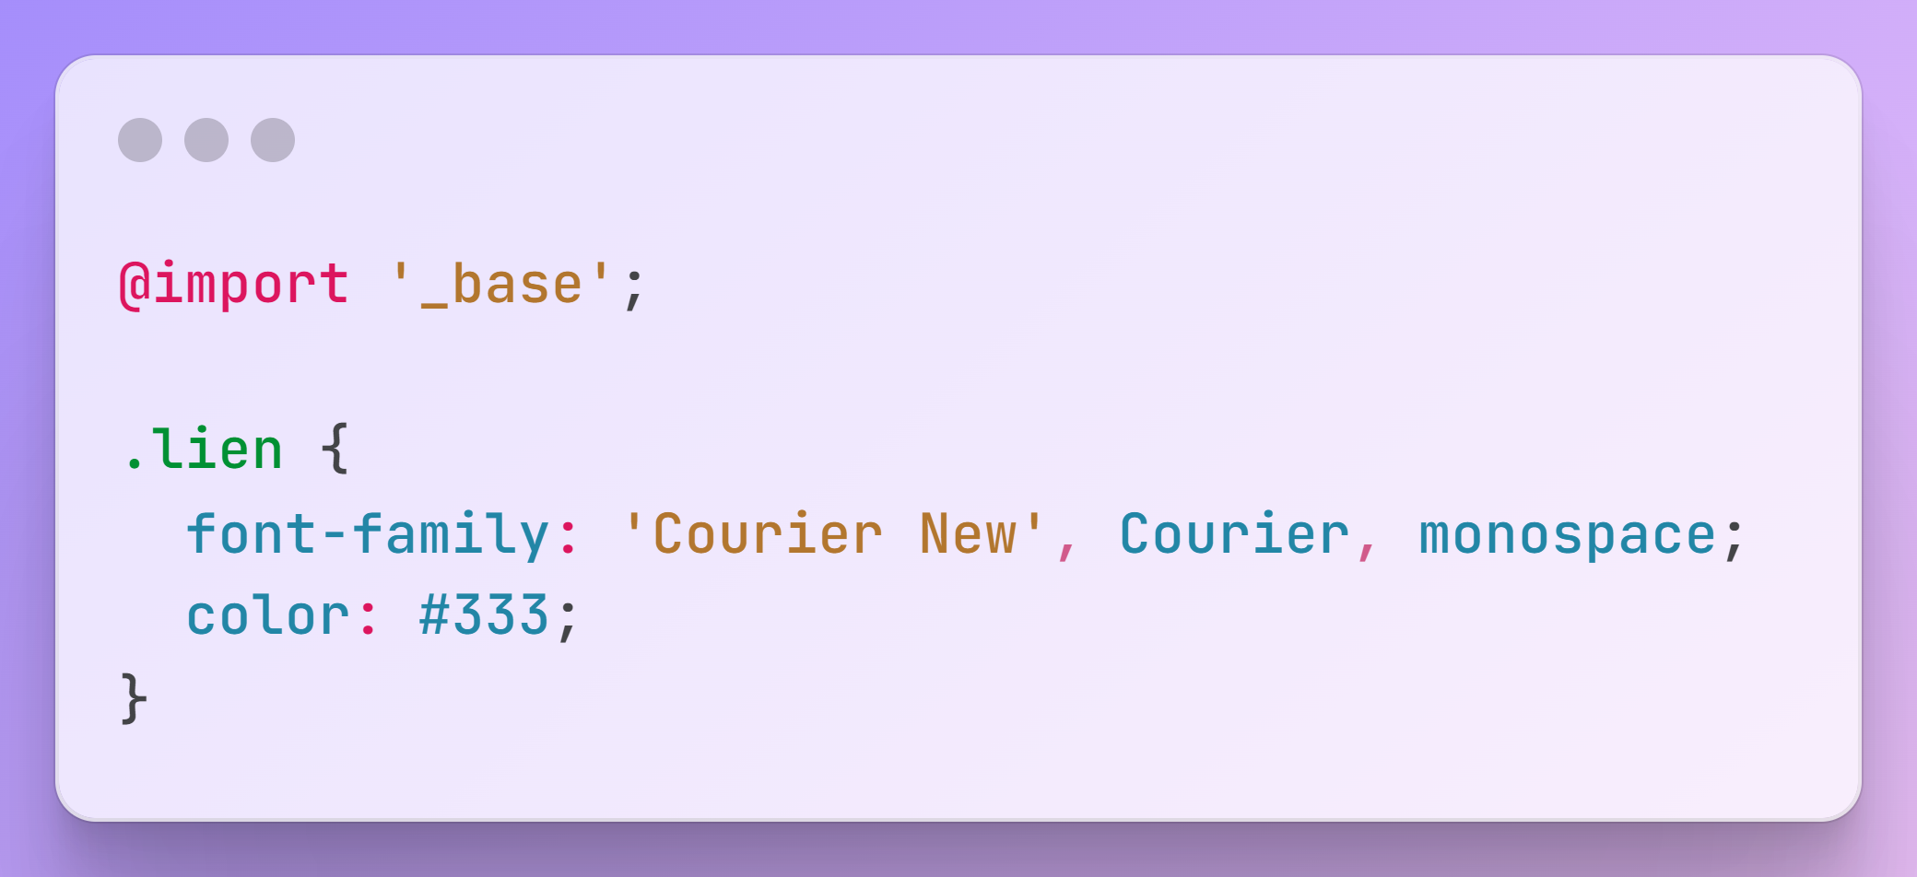
SASS / SCSS – Import / Module
A la compilation les deux fichiers sont fusionnés
Source(s) :
https://sass-lang.com/guide/#modules
https://sass-lang.com/guide/#partials

Slide 27
SASS / SCSS – Import / Module
La méthode “use” permet de faire la même chose mais de façon moderne
  A préconiser
  Ne fonctionne pas partout en revanche
Source(s) :
https://sass-lang.com/guide/#modules
https://sass-lang.com/guide/#partials

Slide 28
SASS/SCSS - Compilation
Action de transformer les fichiers sources en CSS
Plusieurs méthodes :
  En ligne (utilisation d’un playground – voir sources)
  Node js. Solution la plus répandue. Abordé en S5
  Extension VS Code
Source(s) :
https://sass-lang.com/playground/

Slide 29

SASS/SCSS - Compilation
Live Sass Compiler est une extension VS Code gratuite permettant de compiler le SASS et le SCSS en CSS
Source(s) :
https://marketplace.visualstudio.com/items?itemName=glenn2223.live-sass

Slide 30
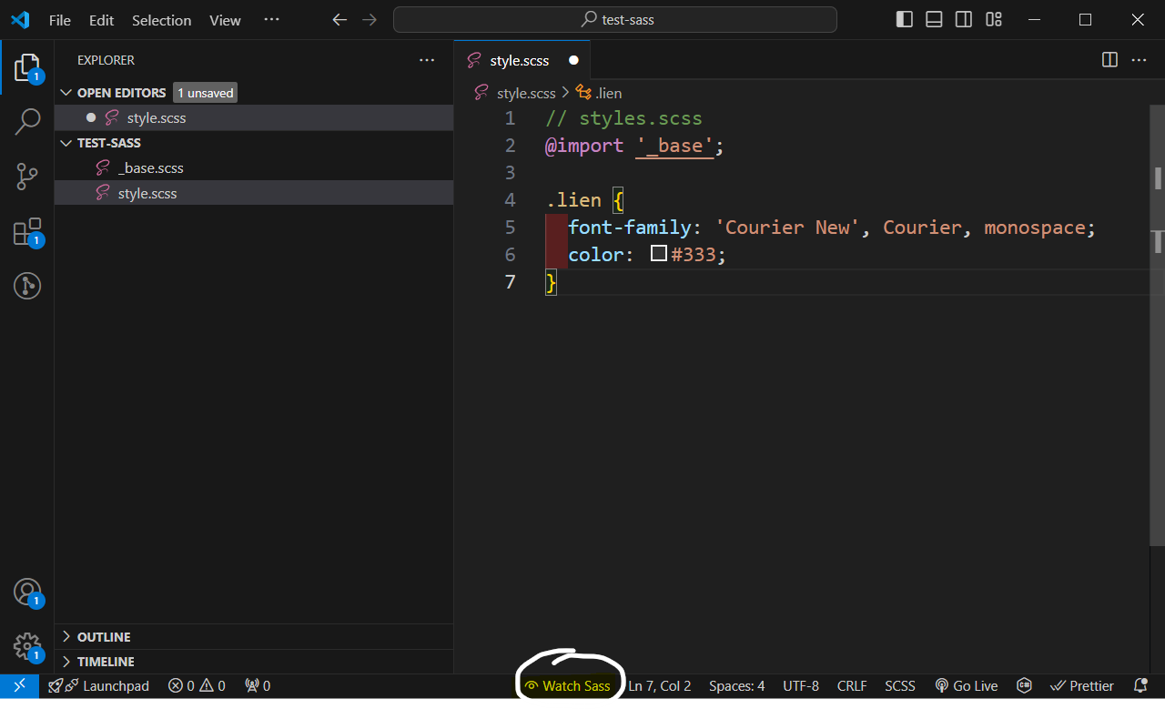
SASS/SCSS - Compilation
L’extension rajoute l’option “watch Sass” et après chaque sauvegarde de fichiers .scss ou .sass...
Source(s) :
https://marketplace.visualstudio.com/items?itemName=glenn2223.live-sass

Slide 31
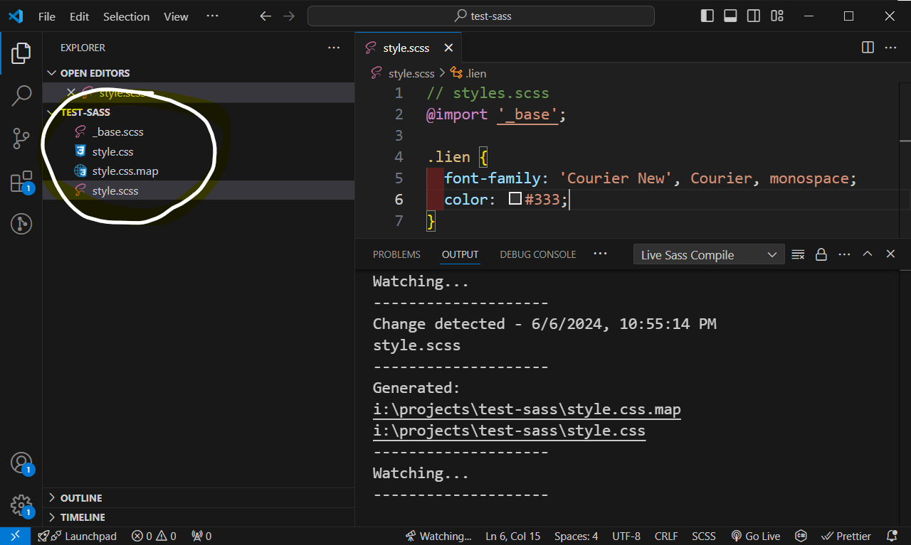
SASS/SCSS - Compilation
...nos fichiers sont compilés en CSS
Source(s) :
https://marketplace.visualstudio.com/items?itemName=glenn2223.live-sass

Slide 32
*.css.map
Permet d’indiquer où se trouve le code CSS compilé dans les fichiers SCSS
N’a pas besoin d’être commité via git
  Tout comme le fichier CSS compilé

Slide 33
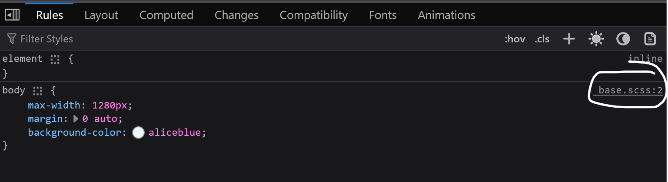
SASS/SCSS - Compilation
Dans le navigateur, le source map permet de savoir dans quel fichier SCSS se trouvent nos sélecteurs CSS

Slide 34
PostCSS vs SCSS
 | PostCSS | Préprocesseurs CSS (SCSS)
Syntaxe du CSS | Oui | Plus ou moins
Courbe d’apprentissage | Faible (si on connait bien le CSS) | Abrupte. Utilise des mots-clés propres
Plugins | Oui | Non
Gestion de vieux navigateurs | Oui avec plugins | Par défaut
Compabilité avec Tailwindcss | Oui, via plugins | Oui, via une syntaxe spécifique

Slide 35
Pratiquons ! - Découvrons SASS/SCSS
Pré-requis :
Avoir la ressource ressources/scss
A télécharger ici : https://github.com/DanYellow/cours/raw/refs/heads/main/integration-web-s3/cours-magistraux/numero-1/integration-web-s3_cours-magistraux_numero-1.ressources.zip

Slide 36
Questions ?

